Slide 1
雷達物件追蹤
學生：張信中
指導教授：黃文吉教授
日期： 4/15

Slide 2
Outline
棄用HDBSCAN改用DBSCAN原因
匈牙利算法
卡爾曼濾波器+匈牙利算法應用：多目標追蹤DEMO

Slide 3
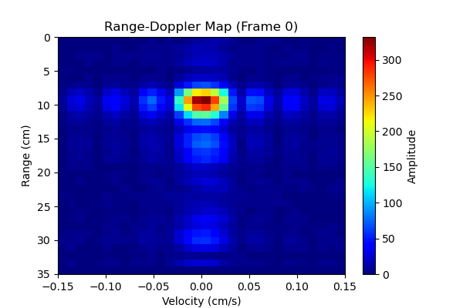
Range Doppler Map
橫軸：速度（Velocity, cm/s）
負值：物體靠近雷達
正值：物體遠離雷達
縱軸：距離（Range, cm）
顯示物體與雷達之間的相對距離
顏色：反射訊號強度（Amplitude）
數值範圍約為 0～100+
越紅色代表反射訊號越強，表示該位置有較明顯的目標
越藍色代表反射訊號弱，表示背景或無明顯物體

Slide 4
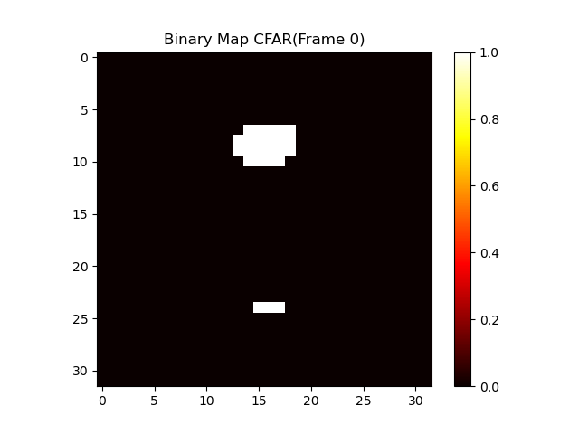
CFAR 應用與 Binary Map
圖示：經過 CFAR 處理後的結果，形成一張二值影像
白色：判定為目標（1）
黑色：判定為背景（0）

Slide 5

HDBSCAN
圖示：對 Binary Map 上的 1使用HDBSCAN判斷有幾個獨立目標，
並標上各群中心（Cluster Centroids）

Slide 6
問題

Slide 7
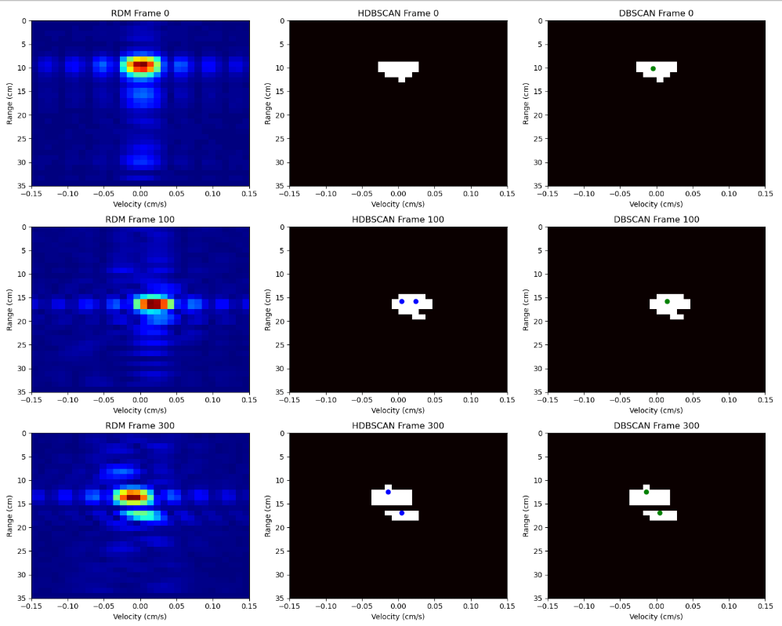

Slide 8
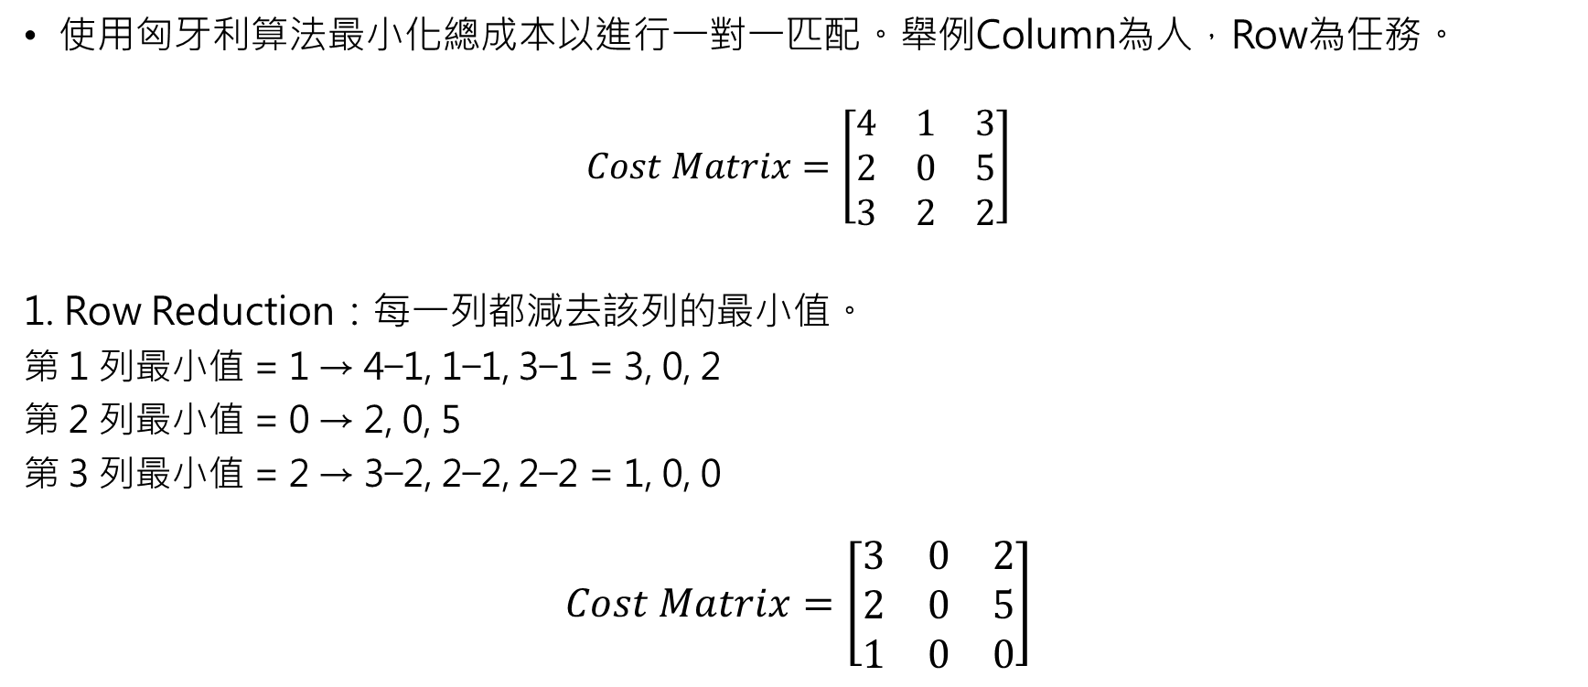
匈牙利算法
使用匈牙利算法最小化總成本以進行一對一匹配。舉例Column為人，Row為任務。
$$Cost Matrix=\left[\begin{matrix}4 & 1 & 3 \\ 2 & 0 & 5 \\ 3 & 2 & 2\end{matrix}\right]$$
1. Row Reduction：每一列都減去該列的最小值。
第 1 列最小值 = 1 → 4−1, 1−1, 3−1 = 3, 0, 2
第 2 列最小值 = 0 → 2, 0, 5
第 3 列最小值 = 2 → 3−2, 2−2, 2−2 = 1, 0, 0
$$Cost Matrix=\left[\begin{matrix}3 & 0 & 2 \\ 2 & 0 & 5 \\ 1 & 0 & 0\end{matrix}\right]$$

Slide 9
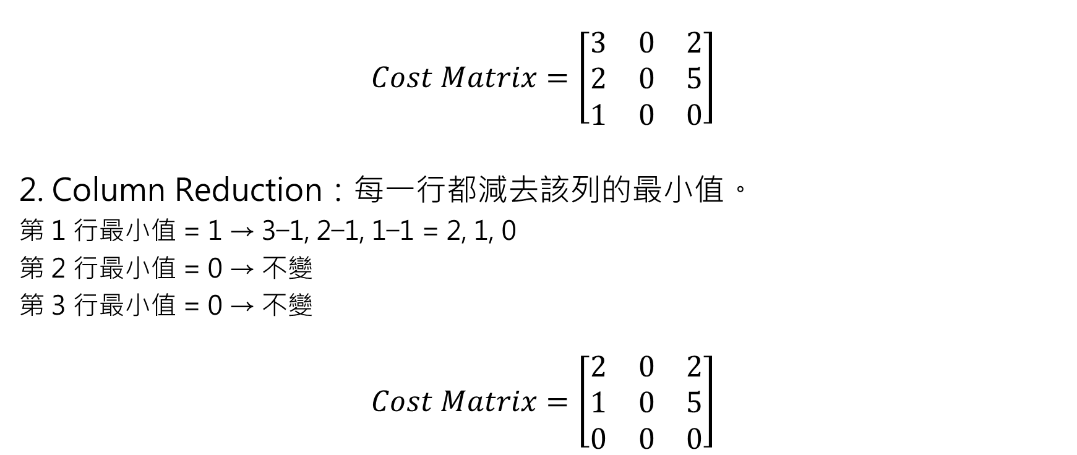
匈牙利算法
$$Cost Matrix=\left[\begin{matrix}3 & 0 & 2 \\ 2 & 0 & 5 \\ 1 & 0 & 0\end{matrix}\right]$$
2. Column Reduction：每一行都減去該列的最小值。
第 1 行最小值 = 1 → 3−1, 2−1, 1−1 = 2, 1, 0
第 2 行最小值 = 0 → 不變
第 3 行最小值 = 0 → 不變
$$Cost Matrix=\left[\begin{matrix}2 & 0 & 2 \\ 1 & 0 & 5 \\ 0 & 0 & 0\end{matrix}\right]$$

Slide 10
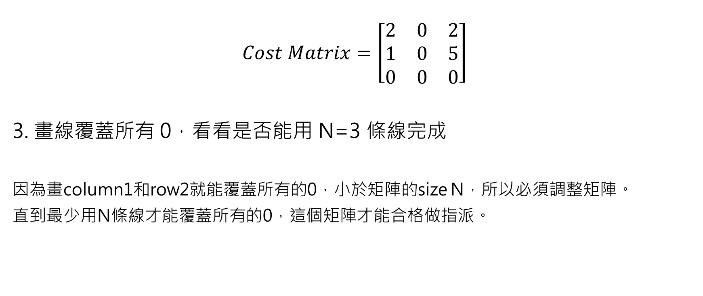
匈牙利算法
$$Cost Matrix=\left[\begin{matrix}2 & 0 & 2 \\ 1 & 0 & 5 \\ 0 & 0 & 0\end{matrix}\right]$$
3. 畫線覆蓋所有 0，看看是否能用 N=3 條線完成
因為畫column1和row2就能覆蓋所有的0，小於矩陣的size N，所以必須調整矩陣。
直到最少用N條線才能覆蓋所有的0，這個矩陣才能合格做指派。

Slide 11
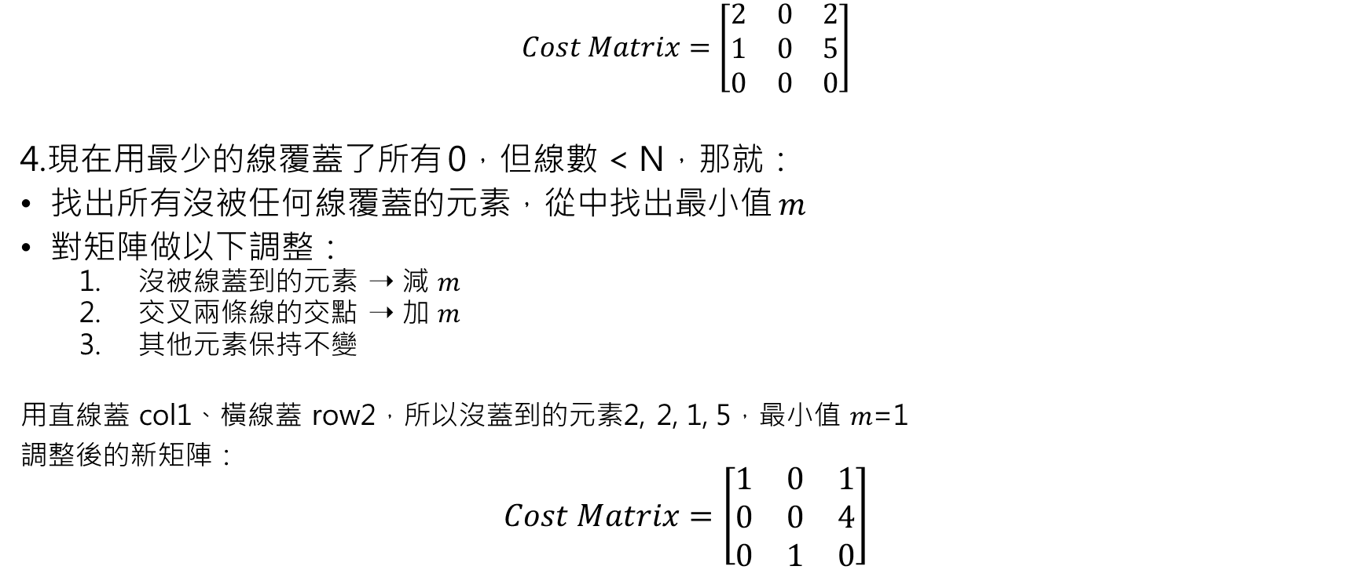
匈牙利算法
$$Cost Matrix=\left[\begin{matrix}2 & 0 & 2 \\ 1 & 0 & 5 \\ 0 & 0 & 0\end{matrix}\right]$$
4.現在用最少的線覆蓋了所有 0，但線數 < N，那就：
找出所有沒被任何線覆蓋的元素，從中找出最小值 𝑚
對矩陣做以下調整：
沒被線蓋到的元素 ➝ 減 𝑚
交叉兩條線的交點 ➝ 加 𝑚
其他元素保持不變
用直線蓋 col1、橫線蓋 row2，所以沒蓋到的元素2, 2, 1, 5，最小值 𝑚=1
調整後的新矩陣：
$$Cost Matrix=\left[\begin{matrix}1 & 0 & 1 \\ 0 & 0 & 4 \\ 0 & 1 & 0\end{matrix}\right]$$

Slide 12
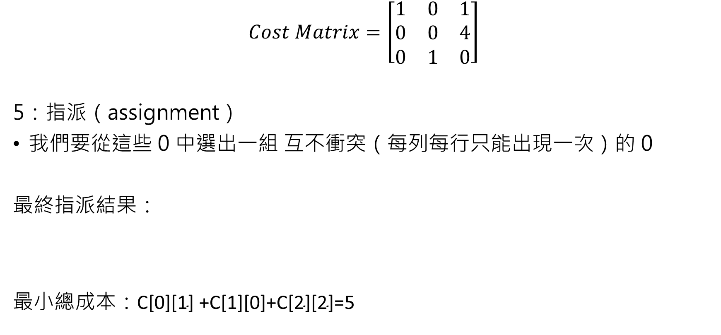
匈牙利算法
$$Cost Matrix=\left[\begin{matrix}1 & 0 & 1 \\ 0 & 0 & 4 \\ 0 & 1 & 0\end{matrix}\right]$$
5：指派（assignment）
我們要從這些 0 中選出一組 互不衝突（每列每行只能出現一次）的 0
最終指派結果：
最小總成本：$\text{C}\text{[0][1] +}\text{C}\text{[1][0]+}\text{C}\text{[2][2]=5}$
人（列） | 任務（行） | 原始成本矩陣中的值
人 0 | 任務 1 | C[0][1] = 1
人 1 | 任務 0 | C[1][0] = 2
人 2 | 任務 2 | C[2][2] = 2

Slide 13
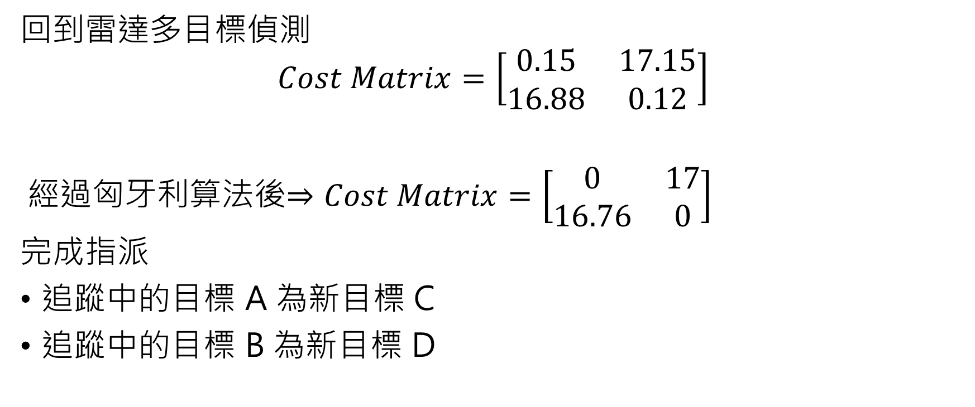
匈牙利算法
回到雷達多目標偵測
$$Cost Matrix=\left[\begin{matrix}0.15 & 17.15 \\ 16.88 & 0.12\end{matrix}\right]$$
經過匈牙利算法後$⇒Cost Matrix=\left[\begin{matrix}0 & 17 \\ 16.76 & 0\end{matrix}\right]$
完成指派
追蹤中的目標 A 為新目標 C
追蹤中的目標 B 為新目標 D

Slide 14
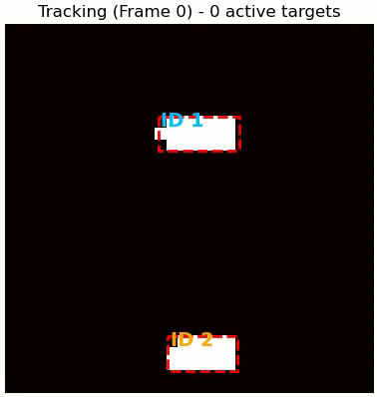
DEMO

Slide 15
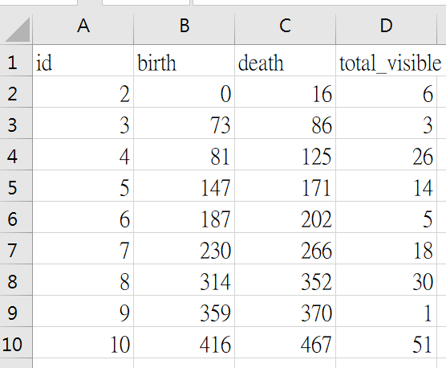
紀錄

Slide 16
Future work
引入角度繪製3D平面圖

